Slide 1

BÀI GIẢNG GIẢI TÍCH 1
ĐẠI HỌC KINH TẾ QUỐC DÂN
Chương 1: HÀM SỐ VÀ GIỚI HẠN
§4: Hàm số liên tục

Slide 2
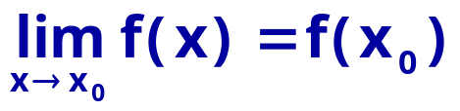
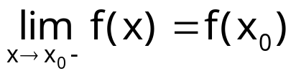
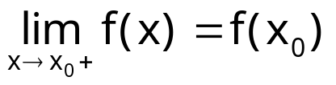
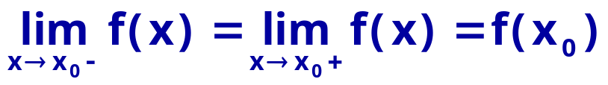
I. Hàm số liên tục
Định nghĩa:
Hàm số y = f(x) được gọi là liên tục tại điểm x₀ ∈ D_{f} nếu:
Nếu f(x) không liên tục tại x₀ thì gọi là gián đoạn tại x₀.
Hàm số y = f(x) được gọi là liên tục trái tại điểm x₀ ∈ D_{f} nếu:
Hàm số y = f(x) được gọi là liên tục phải tại điểm x₀ ∈ D_{f} nếu:
Chú ý: f(x) liên tục tại x₀ ⇔

Slide 3
I. Hàm số liên tục
Định nghĩa:
Hàm số f(x) được gọi là liên tục trên miền D nếu f(x) liên tục tại mọi điểm thuộc D.
Hàm số f(x) được gọi là liên tục trên đoạn [a;b] nếu f(x) liên tục tại mọi điểm x₀ thuộc khoảng (a;b) đồng thời liên tục phải tại a, liên tục trái tại b.
Minh họa hình học:
y
y
y = f(x)
y = f(x)
O
a
x₀
b
x
O
a
x₀
b
x
f(x) liên tục tại x₀
f(x) gián đoạn tại x₀

Slide 4
II. Tính chất hàm liên tục
Nếu các hàm số f(x) và g(x) liên tục tại điểm x₀ thì f(x) + g(x), f(x) – g(x), f(x).g(x), f(x)/g(x) cũng liên tục tại điểm x₀.
Nếu u = u(x) liên tục tại x₀ và f(u) liên tục tại u₀, u₀ = u(x₀) thì hàm hợp f[u(x)] liên tục tại x₀.
Các hàm số sơ cấp liên tục tại mọi điểm thuộc MXĐ tự nhiên.
Nếu f(x) liên tục trên [a;b] thì f(x) nhận mọi giá trị trung gian giữa f(a) và f(b).
Nếu f(x) liên tục trên [a;b] và f(a).f(b) < 0 thì tồn tại c∈(a;b) sao cho f(c) = 0.
Nếu f(x) liên tục trên [a;b] thì f(x) bị chặn và đạt GTLN, GTNN trên [a;b].

Slide 5
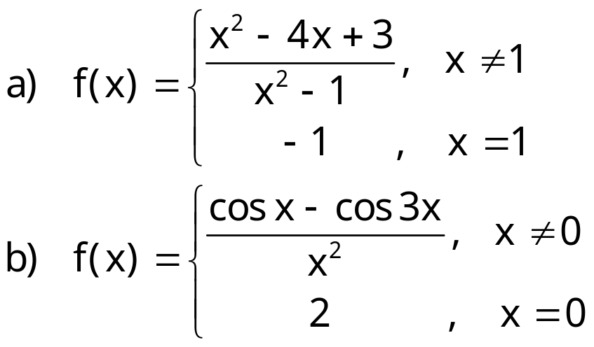
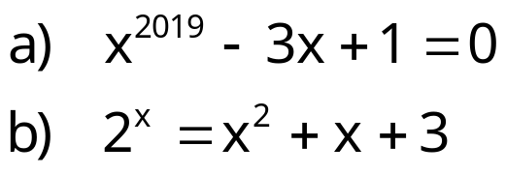
Bài tập
Bài tập 1: Xét tính liên tục của các hàm số
Bài tập 2: Chứng minh rằng các phương trình sau có nghiệm

